Slide 1
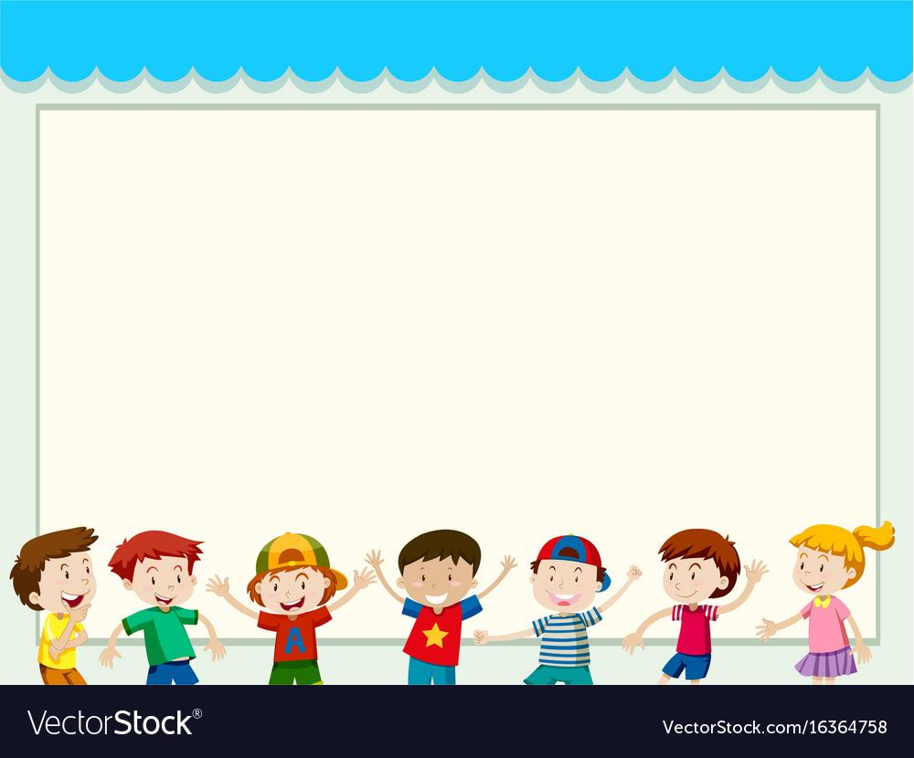
Thứ hai ngày 20 – 9 – 2021
Toán
So sánh và xếp thứ tự các số tự nhiên

Slide 2

TRÒ CHƠI
* Chọn đáp án đúng
*Luật chơi: Mỗi câu có 2 lựa chọn, em hãy đọc kĩ và chọn cho mình một đáp án đúng.

Slide 3

Trong hai số tự nhiên số nào có nhiều chữ số hơn thì số đó lớn hơn.
SAI
ĐÚNG
HẾT GIỜ
THỜI GIAN
10
9
8
7
6
5
4
3
2
1

Slide 4
Trong hai số tự nhiên số nào có ít chữ số hơn thì số đó bé hơn.
SAI
ĐÚNG
HẾT GIỜ
THỜI GIAN
10
9
8
7
6
5
4
3
2
1

Slide 5
Nếu 2 số có chữ số bằng nhau thì ta so sánh như nào?
A. So sánh từng cặp chữ số ở cùng một hàng kể từ phải qua trái.
B. So sánh từng cặp chữ số ở cùng một hàng kể từ trái qua phải
HẾT GIỜ
THỜI GIAN
10
9
8
7
6
5
4
3
2
1

Slide 6
Trong dãy số tự nhiên 0; 1; 2; 3; 4; 5; 6; 7; 8; 9;…
-Số đứng trước bé hơn số đứng sau.
-Số đứng sau lơn hơn số đứng trước
SAI
ĐÚNG
HẾT GIỜ
THỜI GIAN
10
9
8
7
6
5
4
3
2
1

Slide 7
Trên tia số:
0 1 2 3 4
- Số ở gần gốc 0 là số bé hơn
- Số ở xa gốc 0 là số lớn hơn
ĐÁP ÁN SAI
ĐÁP ÁN ĐÚNG
HẾT GIỜ
THỜI GIAN
10
9
8
7
6
5
4
3
2
1

Slide 8
Có thể so sánh được các số tự nhiên nên ta có thể xếp được các số tự nhiên từ bé đến lớn và ngược lại.
SAI
ĐÚNG
HẾT GIỜ
THỜI GIAN
10
9
8
7
6
5
4
3
2
1

Slide 9
Các số tự nhiên này được xếp như nào:
7863 ;7836 ;6863 ;6836
Bé đến lớn
Lớn đến bé
HẾT GIỜ
THỜI GIAN
10
9
8
7
6
5
4
3
2
1

Slide 10

Thực hành luyện tập

Slide 11

Bài 1 - 22
>
1 234 …... 999
<
35 784 …... 35 790
<
>
8 754 …… 87 540
92 501 …… 92 410
=
=
39 680 …..39 000 + 680
17 600…..17 000 + 600

Slide 12

Bài 2 - t22
Viết các số sau theo thứ tự từ bé đến lớn:
8 316; 8 136; 8 361.
5 724; 5 742; 5 740.
64 831; 64 813; 63 841.
Các số viết theo thứ tự từ bé đến lớn là
a) 8 136 ; 8 316 ; 8 361.
b) 5 724 ; 5 740 ; 5742
c) 63 841 ; 64 813 ; 64 831.

Slide 13
Bài 3 – t22
Viết các số sau theo thứ tự từ lớn đến bé:
1 942; 1 978; 1 952; 1 984.
1 890; 1 945; 1 969; 1 954.
Các số viết theo thứ tự từ lớn đến bé là:
a) 1 984 ; 1 978 ; 1 952 ; 1 942.
b) 1 969 ; 1 954 ; 1 945 ; 1 890.

Slide 14
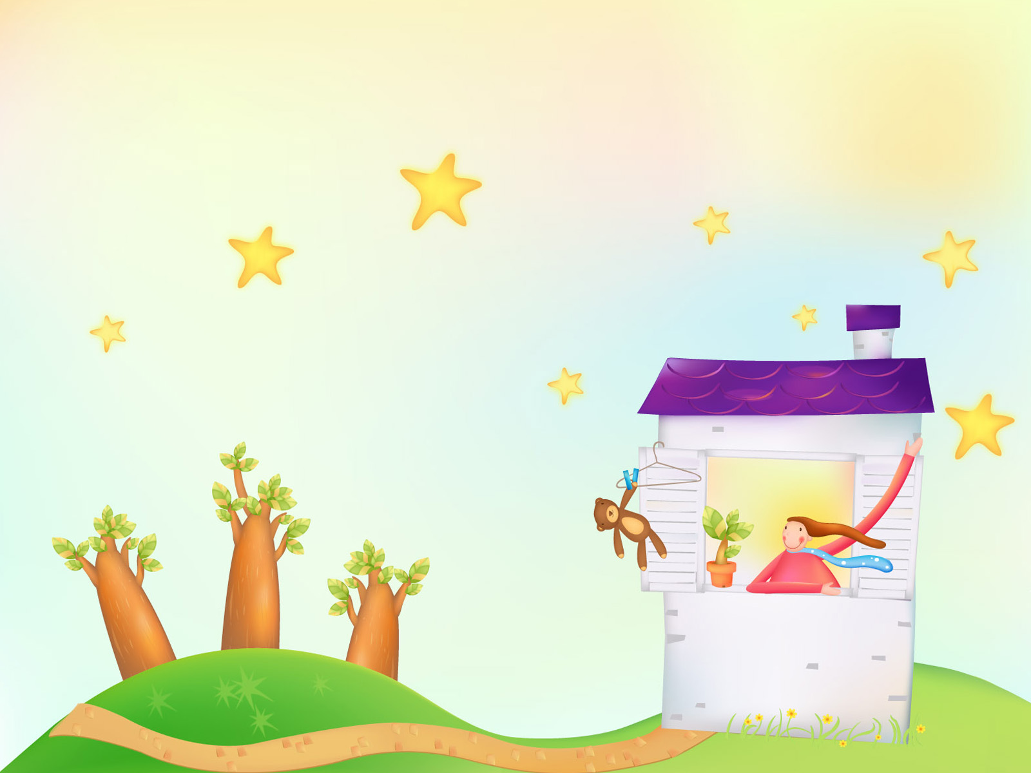
Chào tạm biệt các em

